Slide 1
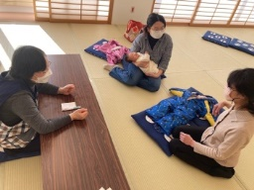
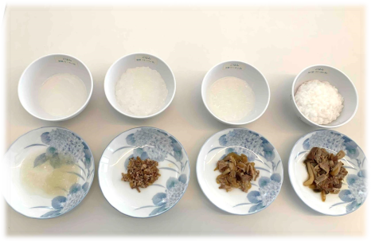
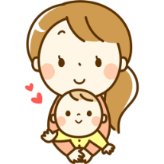
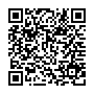
色々な情報交換や心配なことなどゆっくりお話しませんか～？
R７年度
…幕別町産前産後サポート事業…
🍀 🍀ママカフェin忠類🍀🍀
内容
ふれ合い遊び・
助産師の話
妊婦さんや子育て中のママが 安心して
楽しく子育てできるよう、ボランティアさ
んによる乳幼児のふれ合い遊びやリフレッ
シュや情報交換の場として、 ２月に１回
「ママカフェ」を開催します。 ぜひ気軽に
遊びに来てくださいね💛
ボランティアさんの楽しい遊び♪
助産師の育児ミニ講話もあります！
毎回違うメニューの「取り分け離乳食」を紹介し、お子さんに試食してもらいます🍚
例）豚丼を離乳食に
取り分けたら…
栄養士の話
（離乳食・幼児食）
個別相談
5～6か月 7～8か月 9～11か月 1歳以降
保健師・助産師にゆっくり
相談できますよ。
対象 幕別町在住
妊婦さん
２歳までの親子
・どんなお産になるかな？？
・お産に向けての準備は？
・バースプランは何を書いたらいいの？
イメージできていますか？
・授乳やお世話これでいい？
・順調に大きくなっている？
・離乳食づくりが大変💦
悩んでいませんか？
会場・日時
ふれあいセンター福寿・ 10時～11時30分
５月 | 29日㈭ | ７月 | 10日㈭ | ９月 | 4日㈭
１１月 | 27日㈭ | １月 | 22日㈭ | ３月 | 19日㈭
【問合せ・予約先】 ※発熱や風邪症状がないことを確認し、ご参加ください
※ マスクは、個人の判断で不安な方は着用してください。
ふれあいセンター福寿内 保健係 ☎01558-8-2910
✉churuihokenkakari@town.makubetsu.lg.jp （QRコードから作成できます➡）
（件名を「ママカフェ」とし、お名前、電話番号、参加日をお知らせください）

